Slide 1
威斯康星生物炭供应链：碳政策设计
市场出清 · 影子碳价 · 技术选择
导师汇报 ｜ 2026 年 9 月 15 日
72 个县 ｜ 13 类原料 ｜ 两种热解温度（300 / 500 °C）
数据来源：DOE BT23 (2023) + USDA NASS (2022) + USFS FIA

Slide 2
汇报提纲
本次重点：逐图讲解 + 回答温度选择的依据
1
研究框架总览
系统边界：原料 → 工厂 → 生物炭 → 四类买家；碳信用如何产生
2
为什么是 300 / 500 两个温度
回应导师意见：只做 300 °C 会丢掉整条碳政策主线
3
基准情景：不施政策会发生什么
工厂选址、收支结构、市场均衡点 2.30 Mt
4
空间价值与真正的瓶颈
各县影子价格；秸秆几乎不值钱 → 缺的是需求不是原料
5
三套政策的响应对比
基准线信用 / 总量控制 / 阶梯税 + H/C 门槛
6
技术选择机制
什么时候该把温度从 300 升到 500 °C
7
稳健性与结论
敏感性、求解质量认证、下一步计划
2

Slide 3
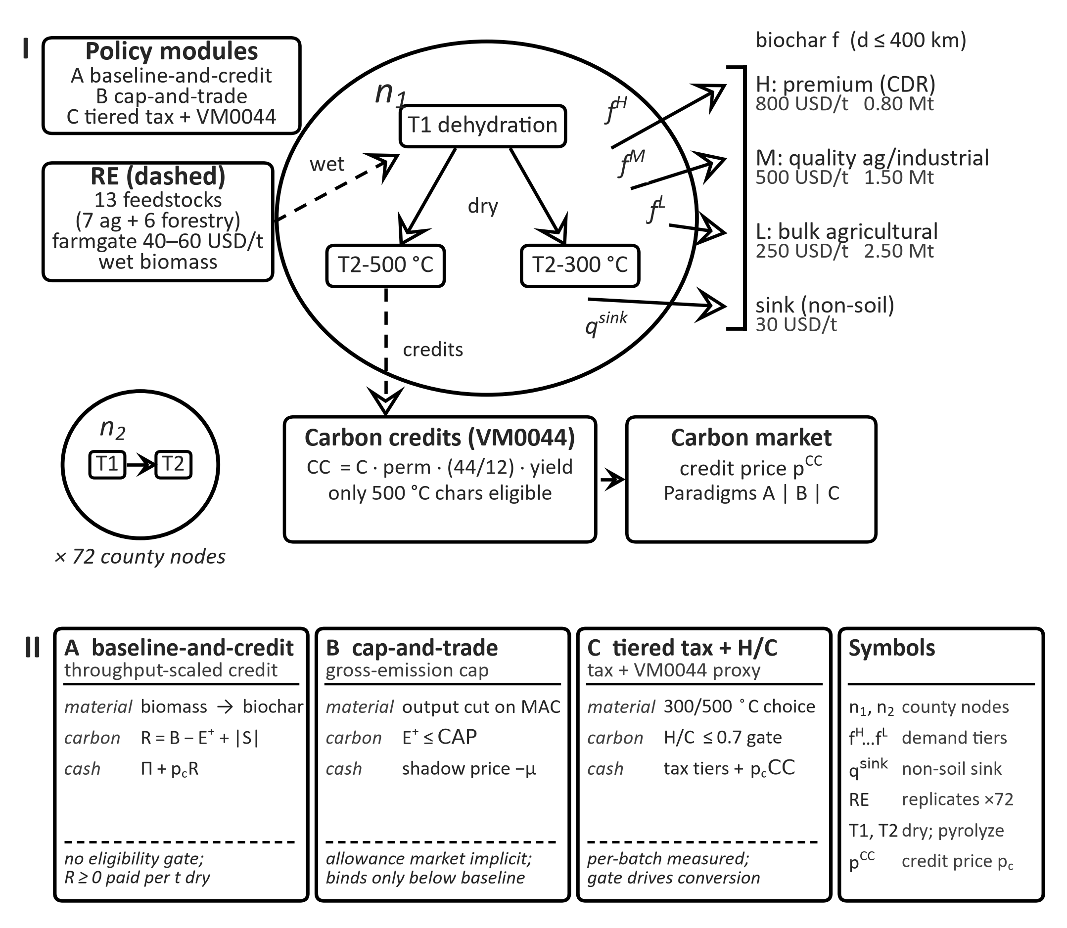
研究框架总览（图 1）
系统边界与三套政策的碳核算口径
面板 I：物料与碳的流向
• 13 类原料（玉米秸秆、木屑等）在 72 个县收集
• T1 脱水 → T2 热解（分 300 / 500 °C 两条路线）
• 生物炭卖给四类买家：H（$800，0.8 Mt，企业买碳信用）、M（$500，1.5 Mt）、L（$250，2.5 Mt）、sink（$30，建材过滤）
• 虚线向上是「碳信用」流：只有 H/C ≤ 0.7 的炭才发
面板 II：三套政策为什么要分开画
• 它们的碳核算口径完全不同，画在同一张流程图里会误导
• A 基准线信用：只要生产就发，额度 = B − E⁺ + |S|，无门槛
• B 总量控制：排放 E⁺ ≤ 上限 CAP
• C 阶梯税 + H/C 门槛：只有合格炭发信用
• 每格下部虚线标出该政策的「约束边界」；最右是符号表
一句话：这张图定义了模型边界，也是后面所有结论的前提。
3

Slide 4
为什么采用 300 °C 与 500 °C 两个温度？
回应导师意见「只考虑 300 °C 低温热解」—— 扩展的依据与代价
结论先行：只做 300 °C 的话，碳移除这条研究主线无法成立 —— 300 °C 生物炭在现行方法学下拿不到任何碳信用。
理由一：碳信用资格（最关键）
理由二：高端市场需求
• Verra VM0044 要求摩尔 H/C ≤ 0.7 才签发碳移除信用
• 300 °C 炭属「类半焦」(torrefaction-like)，实测 H/C = 0.9–1.4 → 全部不合格
• 500 °C 炭 H/C = 0.40–0.52 → 全部合格
• 若只保留 300 °C，模型中所有碳信用收入为 0，政策分析无从谈起
• $800/吨的 CDR 溢价市场（企业采购碳移除）要求耐久性
• 只有低 H/C 的 500 °C 炭能进入这个市场
• 300 °C 炭只能卖给 $250–500 的农用/工业介质市场
• 所以「烧多少度」直接决定产品能卖给谁
理由三：300 °C 的固碳持久性本身存疑
理由四：两者构成真实的经济权衡（论文核心机制）
• 论文采用的 ρ₃₀₀ = 0.65 取自 IPCC / VM0044 的 350–450 °C 档
• 低于 350 °C 的炭，持久性可能更低（论文已明确标注该不确定性）
• 即：「300 °C 能固定碳 100 年」这一说法，证据反而更弱
• 300 °C：产率高（0.38 vs 0.30 t/t）、成本低，但拿不到碳钱
• 500 °C：产率低，但能拿碳钱 + 进高端市场
• 于是温度不再是工程常数，而是由碳价决定的经济决策
• 这正是论文最有价值的发现：碳政策门槛如何改变技术路线
路线 | 产率 (t/t) | H/C 实测 | 碳信用资格 | 产品可进入的市场
300 °C | 0.38 | 0.9 – 1.4 | 不合格（全部） | 农用 / 工业介质（$250–500）
500 °C | 0.30 | 0.40 – 0.52 | 合格（全部） | CDR 溢价 + 农用 + 工业（$250–800）
诚实说明：模型把温度当作两条离散路线比较，不是连续优化；中间温度与竞争技术（气化、水热碳化）未建模，已写入论文局限性。
4

Slide 5
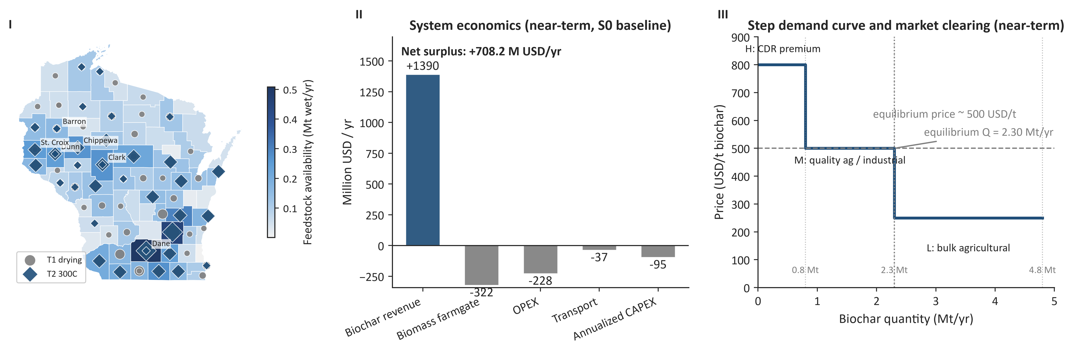
基准情景：不施政策会发生什么（图 2）
近中期 · 无政策 · 系统最优布局
面板 I — 地图：工厂建在哪
• 颜色深浅 = 该县可收集生物质总量；圆圈 = 脱水厂，菱形 = 热解厂
• 工厂全部集中在**中部与南部玉米带**——那里原料最便宜，就近加工省运费
• 标注了设施最多的 6 个县（Barron / Chippewa / Clark / Dane 等）
面板 II — 收支：钱从哪来到哪去
• 生物炭销售 +1390，买原料 −322，运营 −228，运输 −37，设备年化 −95
• 净剩 708 M$/年
面板 III — 市场均衡：做多少就停
• 阶梯需求：0–0.8 Mt 出 $800；0.8–2.3 Mt 出 $500；2.3–4.8 Mt 只出 $250
• 均衡点 2.30 Mt：再做一吨的成本已超过 $250 的买价，于是停产
5

Slide 6
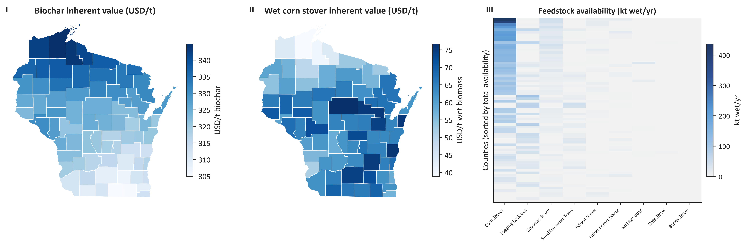
空间价值与真正的瓶颈（图 3）
质量平衡约束的对偶变量 = 各节点的「影子价格」
什么是「影子价格」？问模型：某个县再多给我 1 吨生物炭，我总共能多赚多少钱？这个数就是该县的影子价格。它不是市场挂牌价，而是在当前布局下的边际价值。
面板 I：各县生物炭影子价格 $305–345/吨 —— 同样的炭，在不同位置价值不同。
面板 II（关键）：玉米秸秆的影子价格只有 $39–77/吨，远低于农场卖价，其他原料几乎为 0。
→ 说明原料本身不缺：再多给原料也赚不到钱。
面板 III：县 × 原料 供给热力图。玉米秸秆一条独大（模型 13 类原料中，近中期实际有产量的 9 类），这解释了工厂为何扎堆玉米带。
结论：瓶颈在需求端，不在原料端。这是后面所有政策分析的出发点。
6

Slide 7
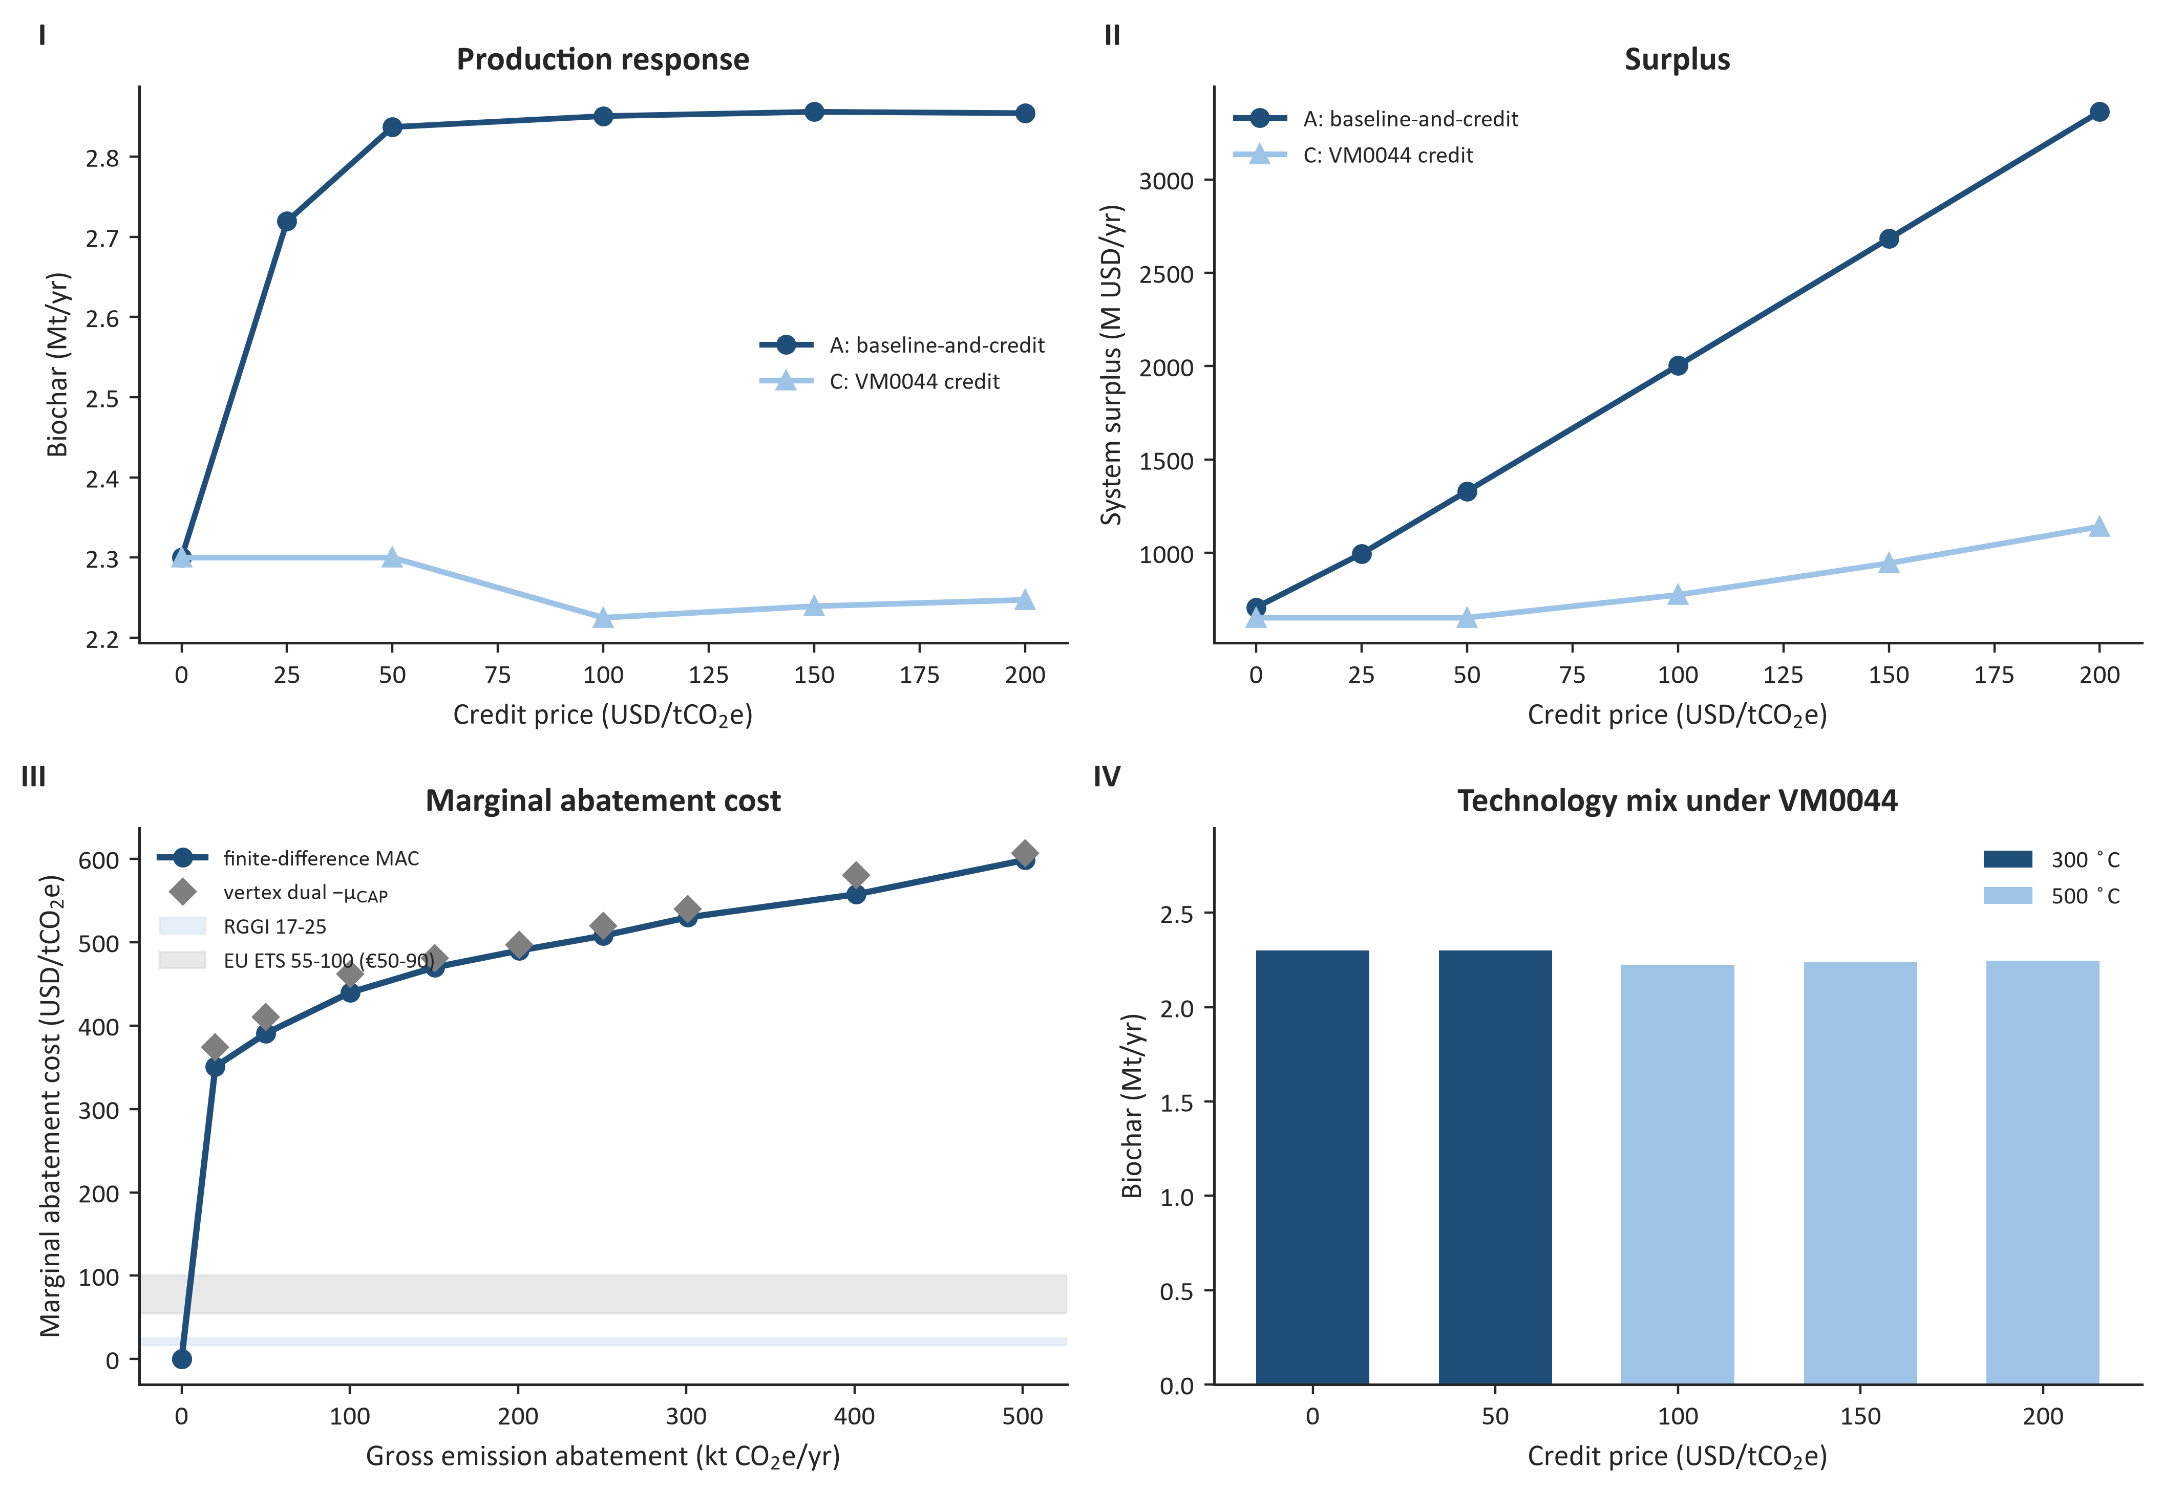
三套政策的响应对比（图 4）
A 基准线信用 · C 阶梯税 + H/C 门槛 · B 排放上限
面板 I / II：同样发钱，效果差 4 倍
• A（信用）把产量从 2.3 推到 2.85 Mt，盈余 708 → 3361 M$
• C（带 H/C 门槛）产量几乎不动，盈余只到 1141 M$
• 原因：门槛只奖励「合格炭」，不奖励「多生产」
面板 III：减排到底有多贵
• 横轴 = 少排多少吨，纵轴 = 少排一吨要花多少钱
• 本系统减排一吨要 $351–599
• 而真实碳市场：RGGI $17–25、EU ETS €50–90
• → 「惩罚排放」在这个系统里既贵又无效
面板 IV：技术组合怎么变
• $0–50 全是 300 °C；$100 起全部转为 500 °C
核心结论：政策设计比政策力度更重要。
7

Slide 8
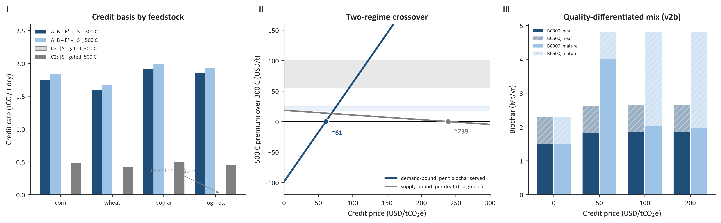
技术选择机制：什么时候该升温（图 5）
信用率怎么算 · 交叉价在哪里
面板 I：两种口径算出的信用率
• A 口径 B − E⁺ + |S|：所有原料、所有温度都发
• C2 口径 |S|：只有 H/C ≤ 0.7 的 500 °C 炭能拿
• 图上明确标注：C2 下 300 °C 的柱子恒为 0（不合格）
面板 II：交叉价（本图最有信息量）
• 问：碳价多高时，改烧 500 °C 才划算？
• 原料充裕（需求受限）时：$61/吨
• 原料紧张（供给受限）时：$239/吨
• 面板 III：把生物炭拆成 BC300 / BC500 两种产品后的产量构成
一句话：温度决定能不能拿碳钱；该不该升温，取决于原料紧不紧张。
8

Slide 9
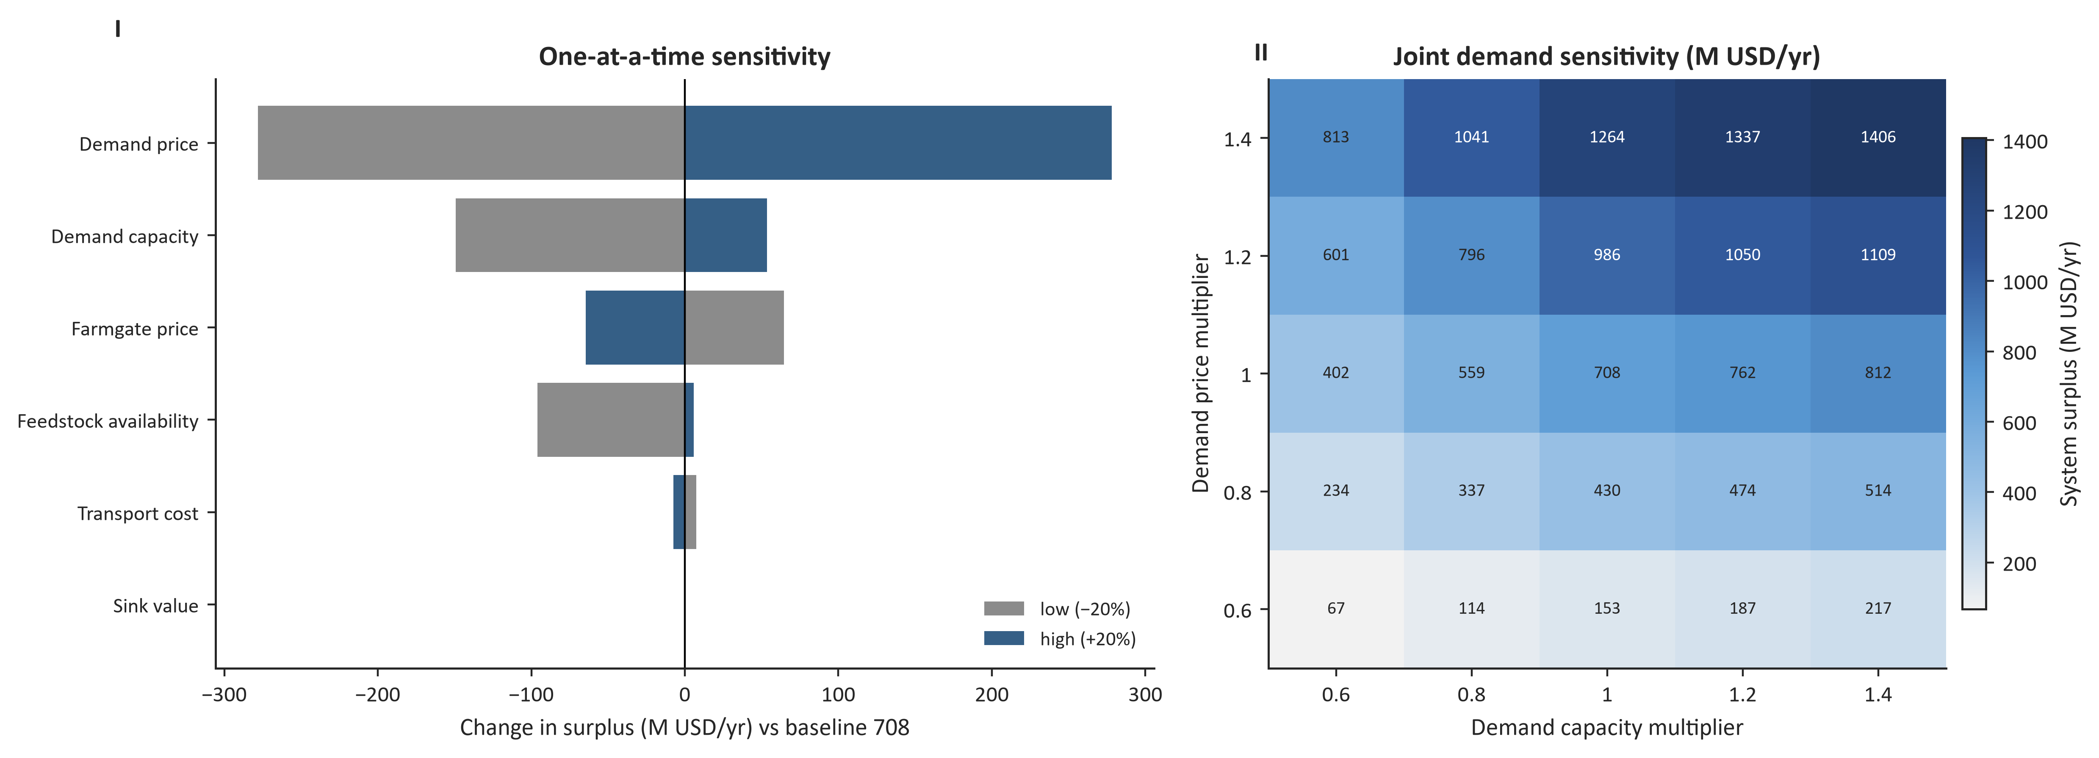
结果稳健吗（图 6）
单因素敏感性 + 需求二维网格
面板 I — 龙卷风图：把每个假设单独上下调 20%，看盈余变动多少。柱越长 = 越敏感。
需求价格 ±39%（最敏感）；需求容量次之；原料价格、运输成本影响很小。
面板 II — 需求热力图：5×5 网格（需求量 × 需求价格），盈余从 $67 M 到 $1,406 M，两个维度都单调影响，其中价格是更大的杠杆。
补充检验（不在本图）：求解质量认证 —— 把最差的求解点重跑到 0.1% 精度，并把扫描顺序正着跑和倒着跑各一次，结果差异 ≤ 0.2%。
结论：结论对需求侧假设最敏感 —— 再次印证「需求是瓶颈」。
9

Slide 10
结论与下一步
2026 年 9 月
三条主要结论
1. 需求是瓶颈，不是原料。秸秆影子价格接近零，说明多加原料也赚不到钱。
2. 政策设计比政策力度更重要。发信用能扩张系统，但真正决定「烧多少度」的是 H/C 门槛。
3. 惩罚排放这条政策在本系统里很贵（$351–599/吨），远高于真实碳市场，所以应当围绕「碳移除」而不是「碳排放」来设计政策。
下一步计划
1. 完成审稿意见的逐条回应（已修订 15 处、新增 4 张诊断图与 3 张表），论文改为「条件性结论」表述。
2. 补齐求解质量认证与需求情景族实验（正在运行）。
3. 投稿目标期刊：Computers & Chemical Engineering。
4. 后续扩展：多周期与季节性库存、厌氧消化（奶业）整合。
需要请教导师的三个问题
1. 温度路线的定位：是否认可「300 °C 拿不到碳信用」这一前提？若希望保留纯 300 °C 情景，可作为对比情景补充，但需明确它无法获得碳移除收入。
2. 论文的核心主张是否收窄到「威斯康星特定参数下的条件性发现」？这是审稿意见的要求，也牺牲了一部分「普遍规律」的表述。
3. 渠道：$800/吨的 CDR 溢价容量设为 0.8 Mt，是全国市场代理，是否需要改用更保守的采用率假设？
10

